Slide 1
CARBON URBAN DSS
업체·지자체는 어떻게 쓰나,
그래서 무엇을 바꿨나
건축·도시 탄소 도구의 실제 쓰임 조사 → 지역 시뮬레이션 기능·화면 수정 → 숫자 검증
2026-10-10 · 전북(전주·완주) PC 실데이터 · 화면은 수정 전후 실제 캡처
Notes:
순서: 누가 어떤 결정에 쓰나(국내 제도·해외 도구) → 공통 패턴 → 전북 점검에서 찾은 문제 → 무엇을 어떻게 바꿨나(전후 화면) → 숫자가 맞는지 검증 → 로컬 LLM → 한계.

Slide 2
한 장 요약
실제로 쓰는 곳의 방식에 맞춰 "구역 고르기 → 목표 → 수단 조합 → 대안 비교 → 제출용 보고서" 흐름으로 정리
19건
7가지
15/15
25/25
활용 사례 조사
기능·화면 변경
보고서 숫자 독립 대조
사례 값 동일
국내 제도·사업 10 · 해외 도구 9
요약 막대 · 수단 조합 · 비교 · 보고서 …
PostGIS/SQL로 다시 계산 → 일치
이전 코드와 값 동일 · 문장 4건만 의도대로 바뀜
1
조사
기후변화영향평가·도시기본계획은 "배출량 → 목표 → 수단별 감축량 합산"으로 판단, 등급제는 "동종 비교", 설계 도구는 "대안 비교표"
2
수정
결과 요약 막대, 기준 자동 전환(완주 7개 면), 감축 수단 조합, 행정동 비교, 시나리오 4개 비교·CSV, 인쇄·PDF 보고서
3
바로잡음
"개발 전 3년 평균"이 실제로는 관측 1개 연도였고 +1,051.0%가 수집 범위 차이였음 → 관측 연도·범위 주의·같은 단지 변화
4
검증
백엔드 317 통과 (기존 스텁 실패 28 동일) · 프런트 154 통과 · 빌드 성공 · 연도 부분집합 60/60 동일 · 로컬 LLM v3 48/48 통과 → 적용
Carbon Urban DSS · 업계 활용 사례와 사용성 개선 · 2026-10-10
2

Slide 3
누가 어떤 결정에 쓰나
사용자마다 필요한 숫자가 다르다 — 같은 엔진 값을 결정 단위로 보여 줘야 한다
사용자 | 내리는 결정 | 필요한 숫자 | 근거 제도·도구
지자체 도시계획 | 도시·군기본계획 5년 단위 감축목표, 탄소중립 도시계획 요소 | 구역 배출 현황, 수단별 예상 감축량 합계, 목표 달성 여부 | 도시·군기본계획수립지침, 탄소공간지도
개발사업자·평가 대행사 | 기후변화영향평가(온실가스) 협의 | 배출원·배출량 산정, 감축목표, 감축방안, 사후조사 | 탄소중립기본법, 환경영향평가 병합
건물주·관리자 | 에너지 신고·등급, 그린리모델링, ZEB 인증 | 단위면적당 사용량, 동종 비교, 개선 전후 절감량 | 서울 신고·등급제, ENERGY STAR, 그린리모델링
설계사·엔지니어링 | 초기 설계 대안 선택 | 대안별 운영탄소, 비교표·공유 | Autodesk Forma, One Click LCA, ArcGIS Urban
데이터·컨설팅 | 기준 인벤토리, 품질 관리 | 출처·가공 규칙, 이상치, 재현 | 건물에너지 통합관리(딥뷰·I-BED), Google EIE
출처는 마지막 장. 제도 문구는 공개 자료 요약이며 법적 해석이 아닙니다.
Carbon Urban DSS · 업계 활용 사례와 사용성 개선 · 2026-10-10
3

Slide 4
국내 제도 ① 평가와 계획
개발사업과 도시계획은 "배출량 산정 → 감축목표 → 감축방안(수단별 합산)" 순서로 판단한다
기후변화영향평가 (탄소중립기본법)
도시·군기본계획수립지침 (국토부)
대상: 에너지·산업단지·폐기물 시설 등 일정 개발사업, 전략환경영향평가 대상 계획
온실가스 항목: 배출원·흡수원, 배출량 산정방안, 감축목표·감축방안
절차: 평가준비서 → 초안 → 의견수렴 → 평가서(환경영향평가서와 별책)
→ 우리: 보고서 인쇄본을 이 순서(현황 → 영향 → 목표 → 방안 → 한계)로
기초조사에 온실가스 배출·흡수 현황, 5년 단위 감축목표
공간구조: 온실가스 현황지도·건물 에너지 수요 지도
조성계획: 감축수단을 제시하고 수단별 예상 감축량을 합산해 목표 달성 확인
→ 우리: 감축 수단 조합(신축·기존·태양광 합산 → 남는 양)
배출 현황
(관측·산정)
→
개발 반영
(BAU)
→
감축목표
(기준 대비 %)
→
수단별 감축량
(신축·기존·태양광)
→
합산 → 목표 확인
(남는 양)
→
평가서·계획서
(인쇄·PDF)
이 도구의 지역 시뮬레이션 흐름(위)을 같은 순서로 맞췄다. 2030 NDC 건물 부문 감축목표 32.8% (건물에너지 데이터 통합관리 설명회, 2025-10-30).
Carbon Urban DSS · 업계 활용 사례와 사용성 개선 · 2026-10-10
4

Slide 5
국내 제도 ② 지도·등급·지원사업
공간 단위로 보고(격자·읍면동·용도지역), 같은 종류끼리 견주고, 전후 절감량으로 지원을 정한다
탄소공간지도 (국토부, 2023-06-30 운영)
서울 건물에너지 신고·등급제
그린리모델링·ZEB
건물·수송·토지이용 배출과 흡수원
격자·행정구역(읍면동)·용도지역 단위 조회·지역 비교
지자체: 탄소중립 도시계획 기초조사·감축목표
민간 3천㎡·공공 1천㎡ 이상 비주거, 전기·가스·지역난방 신고
용도·규모별 단위면적당 사용량 A~E
2024년 4,281곳: A 4.4%·B 46.9%·C 38.5%·D 7.7%·E 2.5%, D~E 382곳 컨설팅
민간 컨설팅(2026-06-30 모집): 진단 → 시뮬레이션 → 개선안·견적
결과물: 개선 전후 절감량·비용 절감·회수기간
공공 2025년 261동 지원, ZEB 민간 의무(2025-06, 30세대·1천㎡ 이상 5등급)
→ 격자·행정동·용도지역 구역 선택(기존) + 행정동 비교(신규)
→ 원단위 위치(낮은 쪽부터 순위·5분위), 단 등급 아님
→ 수단별 절감 kWh·t (비용·회수기간은 단가 근거 없어 미구현)
Carbon Urban DSS · 업계 활용 사례와 사용성 개선 · 2026-10-10
5

Slide 6
해외 도구는 어떻게 쓰이나
공통점: 대안을 나란히 비교하고, 같은 종류와 견주고, 결과를 공유·내보내기
도구 | 누가 | 어떻게 쓰나 | 가져온 점
ArcGIS Urban (Esri) | 도시계획가 | 용적률·높이로 3D 시나리오 생성, 시나리오 비교 보고서(Excel) | 시나리오 비교표 + CSV
One Click LCA Carbon Designer 3D | 설계사·컨설턴트 | 건물 유형·연면적으로 기준안, 설계 대안 최대 4개 비교 | 최대 4개 안 비교
Autodesk Forma (Carbon Insights) | 건축가·MEP | 초기 설계 운영·내재 탄소, 공유 대시보드 | 결과 요약 막대·링크 공유
CityBES (LBNL) · umi (MIT) · CEA (ETH) | 도시·전력회사·컨설턴트 | 도시 건물 재고의 개조·태양광 시나리오, 벤치마킹 | 수단 조합·기준 비교
ENERGY STAR Portfolio Manager | 건물주·도시 | 1~100 동종 백분위(50 중앙, 75 이상 인증), 12개월 전 연료 | 12개월 완비 + 동종 위치
Google EIE · NYC LL97 계산기 | 도시·건물 이사회 | 도시 기준 인벤토리·계수 조정, 2030 배출·벌금 예측 | 목표 대비 남는 양
Carbon Urban DSS · 업계 활용 사례와 사용성 개선 · 2026-10-10
6

Slide 7
공통 패턴 → 우리 도구에서 바꾼 것
7가지 변경은 모두 사례에 근거하고, 숫자는 계산 엔진에서만 나온다
쓰는 방식 (사례) | 바꾼 것 | 화면 위치
한눈에 결과 보며 단계 이동 (Forma 대시보드) | ① 결과 요약 막대: 기준·계획 반영·필요 감축·수단 조합·행정동 순위 + 5단계 이동 | 구역 띠 아래 (고정)
근거 없는 칸을 비워 두지 않음 (평가서 작성) | ② 기준 자동 전환(공동주택↔건물 전체) + 실제 수집 연도 표시 | 감축 노력, 구역 띠
수단별 감축량 합산 → 목표 확인 (도시기본계획) | ③ 감축 수단 조합: 신축·기존 절감률 + 태양광 kW → 합계·남는 양 | ③ 감축 수단
동종 비교 (서울 등급, ENERGY STAR) | ④ 같은 시·군 행정동 원단위 분포 속 위치(순위·5분위) | 감축 노력 아래
대안 비교표·내보내기 (ArcGIS Urban, One Click LCA) | ⑤ 시나리오 저장 최대 4개 비교 + CSV(엑셀) | ④ 시나리오 비교
평가서 항목 순서 (기후변화영향평가) | ⑥ 인쇄·PDF 보고서: 핵심 결과 표 + 현황→영향→목표→방안→한계 | ⑤ 보고서
출처·품질 확인 (딥뷰·I-BED) | ⑦ 보고서 문장 바로잡기: 관측 연도 명시, 관측 범위 주의, 같은 단지 변화 | 개발 전후, 보고서
Carbon Urban DSS · 업계 활용 사례와 사용성 개선 · 2026-10-10
7

Slide 8
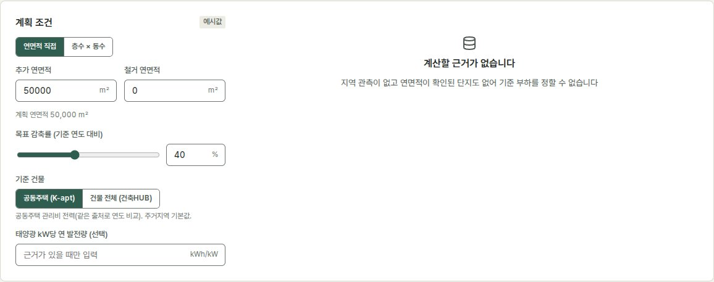
출발점: 전북 지역 시뮬 점검 (수정 전)
전주·완주 모든 행정동·용도지역·반경·격자·경계 입력 140회 실행 — 오류 0, 그러나 업체가 쓰기엔 걸리는 점 6가지
발견 | 수치 | 영향
완주 면 지역 감축 노력 "근거 없음" | 13개 읍면 중 7곳 (단지 없음) | 경천면 등은 결과 빈칸
K-apt 없는 구역의 관측 문장 | "관측 연도가 없어 계산하지 않음" | 건축HUB 값이 있는데 없는 것처럼 읽힘
철거 > 기존 입력 검증 없음 | 필요 감축량 -10,022.8 t | 음수 결과가 그대로 나옴
연도 범위 바꿀 때 재적재 | 17.9~29.6초 | 매번 기다림
보고서 내보내기 | 마크다운만 | 제출·인쇄 형식 없음
개발 전후 문장 | "개발 전 3년 평균" + 지역 +1,051.0% | 실제는 관측 1개 연도·수집 범위 차이
수정 전: 완주 경천면 감축 노력
수정 전: 송천1동 보고서의 전후 문장
Carbon Urban DSS · 업계 활용 사례와 사용성 개선 · 2026-10-10
8

Slide 9
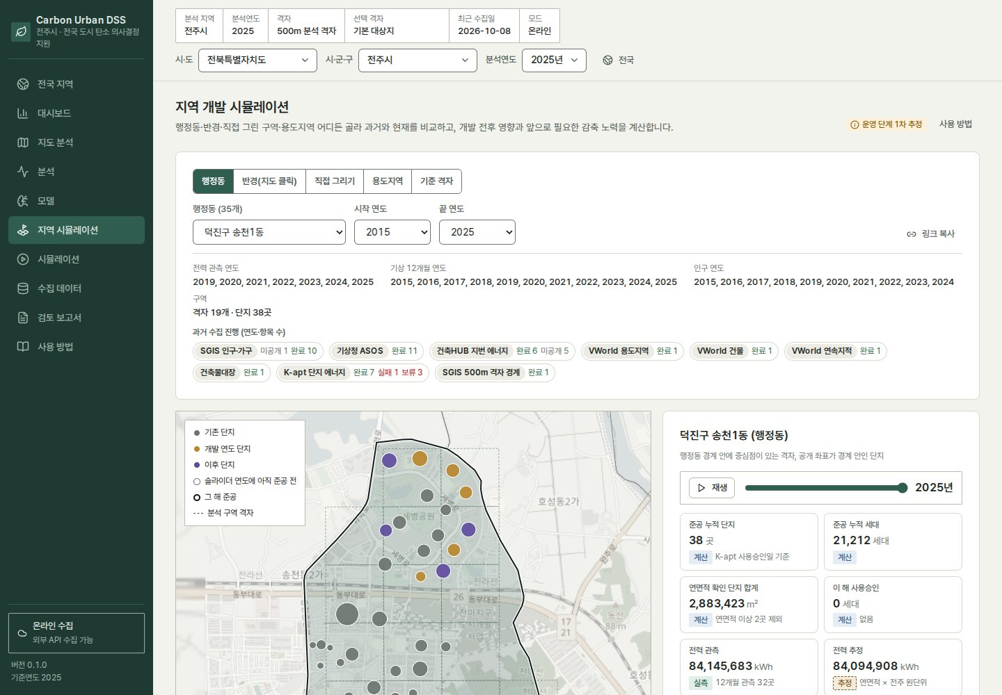
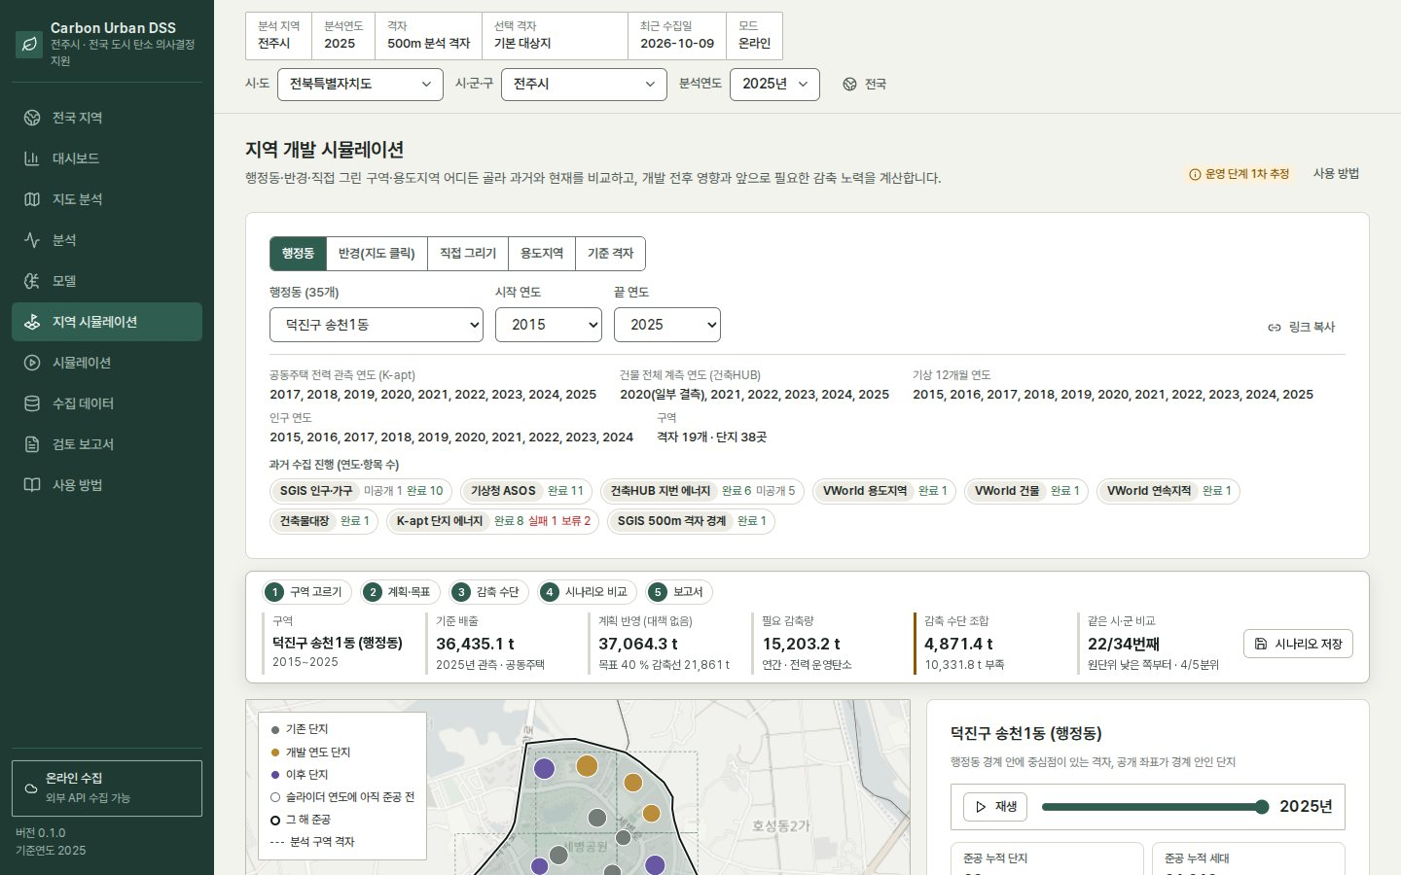
① 결과 요약 막대와 단계 이동
Forma처럼 입력을 바꾸면 핵심 숫자가 바로 바뀌고, 긴 화면을 단계로 오간다
수정 전
긴 한 페이지, 결과는 아래로 내려가야 보임
수정 후
구역 띠 아래 고정 막대: 5단계 + 핵심 지표
지표: 기준 배출 · 계획 반영(대책 없음) · 필요 감축량 · 수단 조합 결과 · 같은 시·군 순위 — 모두 엔진 값(kg→t 변환만)
시나리오 저장 버튼이 같은 자리에 있어 대안을 바로 비교표에 넣음
Carbon Urban DSS · 업계 활용 사례와 사용성 개선 · 2026-10-10
9
Notes:
요약 막대는 화면을 내려도 위에 붙어 있다(모바일·인쇄에서는 고정 해제).

Slide 10
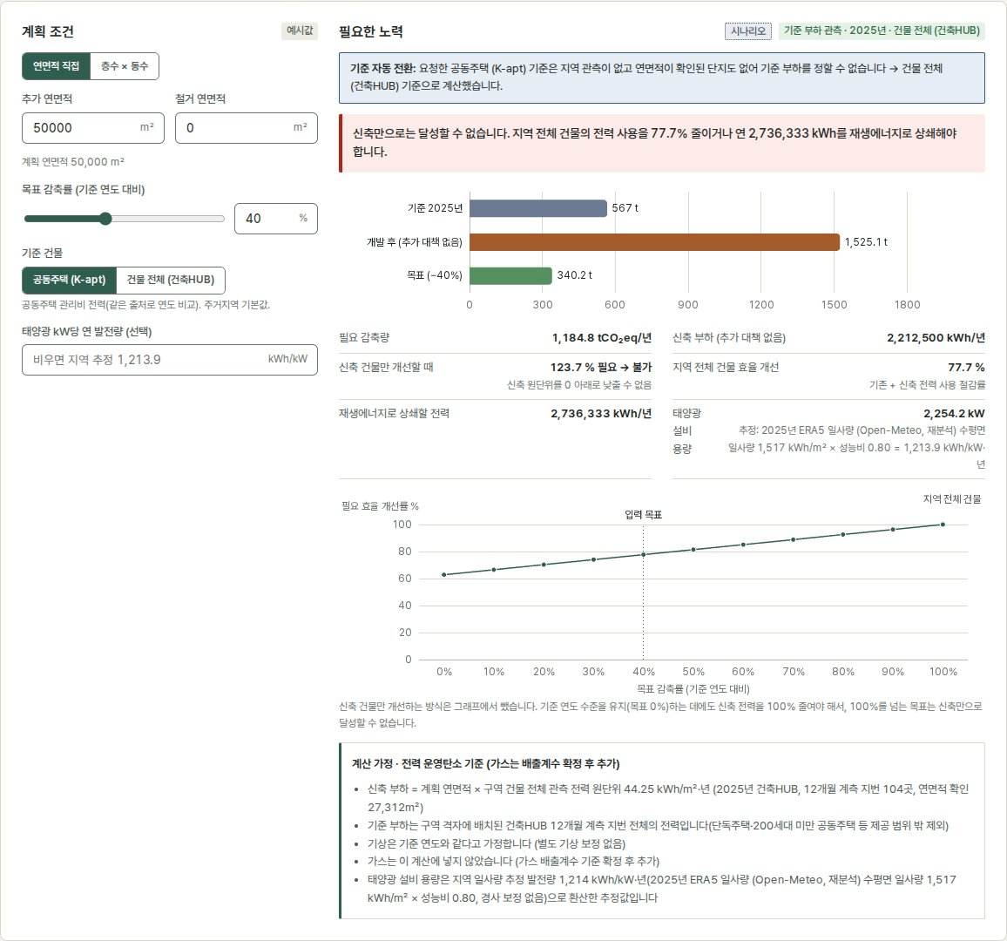
② 기준 자동 전환과 실제 수집 연도
근거가 없는 기준이면 빈칸 대신 다른 관측 기준으로 계산하고, 그렇게 했다고 알린다 (완주 경천면)
수정 전
수정 후
건축HUB 2025년 12개월 계측 지번 104곳(1,309,582 kWh, 원단위 44.25 kWh/m²)으로 계산
파란 안내 + 보고서 근거 문장 "기준으로 바꿔 계산했습니다"
구역 띠: 공동주택(K-apt)·건물 전체(건축HUB) 연도를 따로, 수집 중·일부 결측 표시
사례 25개는 해당 없음 → 값 그대로
감축 노력: "계산할 근거가 없습니다" / 구역 띠: 전력 관측 연도 "없음"만
자동 전환은 요청한 기준이 아예 계산 불가일 때만 (공동주택 ↔ 건물 전체 양방향)
Carbon Urban DSS · 업계 활용 사례와 사용성 개선 · 2026-10-10
10

Slide 11
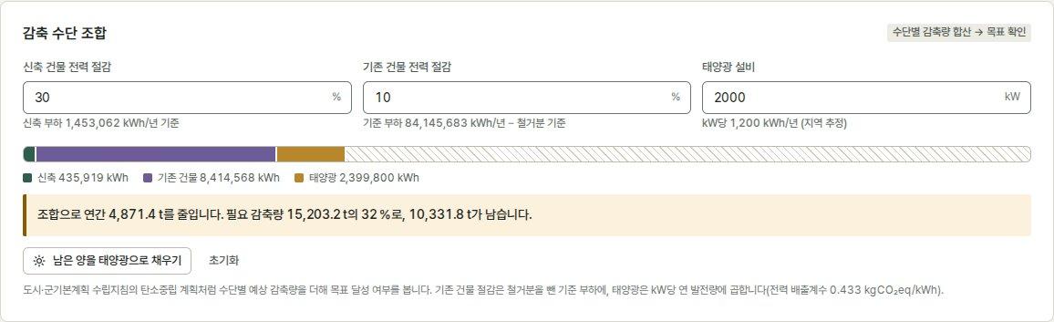
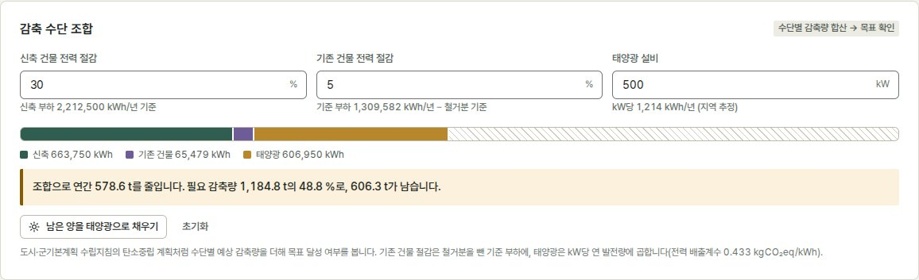
③ 감축 수단 조합
도시·군기본계획처럼 수단별 감축량을 더해 필요 감축량을 채우는지 본다
송천1동
계산식 (엔진)
  신축 부하 × 신축 절감률 + (기준 부하 − 철거 부하) × 기존 절감률 + 태양광 kW × kW당 발전량 → 전력 배출계수 0.433
송천1동: 신축 30% + 기존 10% + 태양광 2,000 kW = 4,871.4 t → 필요 15,203.2 t의 32%, 10,331.8 t 남음
"남은 양을 태양광으로 채우기": 부족분만큼 kW를 더해 다시 계산
수단을 넣으면 보고서 근거 문장 2개(조합 합계·남는 양) 추가
링크에 mx=신축,기존,태양광으로 함께 저장
발전량 근거가 없으면 태양광은 합계에서 빠지고 그렇게 표시
완주 경천면
Carbon Urban DSS · 업계 활용 사례와 사용성 개선 · 2026-10-10
11

Slide 12
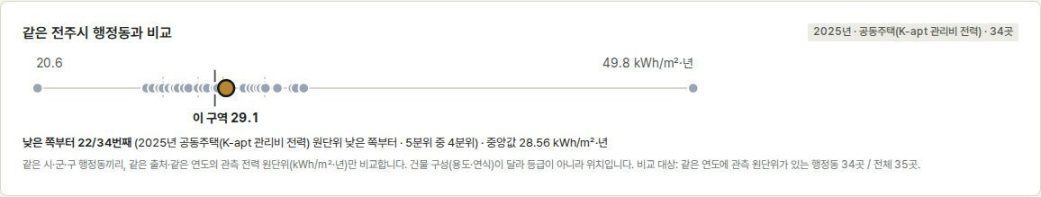
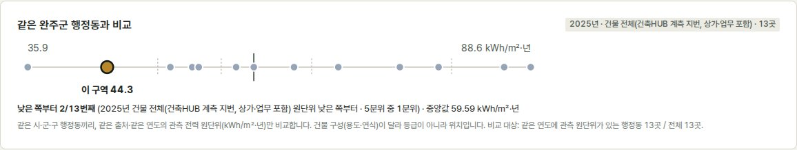
④ 같은 시·군 행정동과 비교
서울 건물에너지 등급·ENERGY STAR처럼 동종 비교 — 같은 연도·같은 기준 관측끼리만, 등급이 아닌 위치
전주 공동주택: 34곳, 중앙값 28.56 kWh/m² (송천1동 29.06 → 22/34번째)
전주 건물 전체: 35곳, 중앙값 59.69 kWh/m²
완주 건물 전체: 13곳, 중앙값 59.59 kWh/m² (경천면 44.25 → 2/13번째)
기준 연도가 다르거나 기준 부하가 추정이면 순위를 매기지 않음
용도·연식 보정이 없어 "등급"으로 쓰지 않음 — 화면·보고서에 그렇게 적음
보고서에는 근거 문장 1개로 들어감(분석 결과의 근거 문장 수는 그대로)
전주 공동주택(K-apt) 기준: 송천1동 29.06 kWh/m² → 34곳 중 22번째(4분위)
완주 건물 전체(건축HUB) 기준: 경천면 44.25 kWh/m² → 13곳 중 2번째(1분위)
Carbon Urban DSS · 업계 활용 사례와 사용성 개선 · 2026-10-10
12

Slide 13
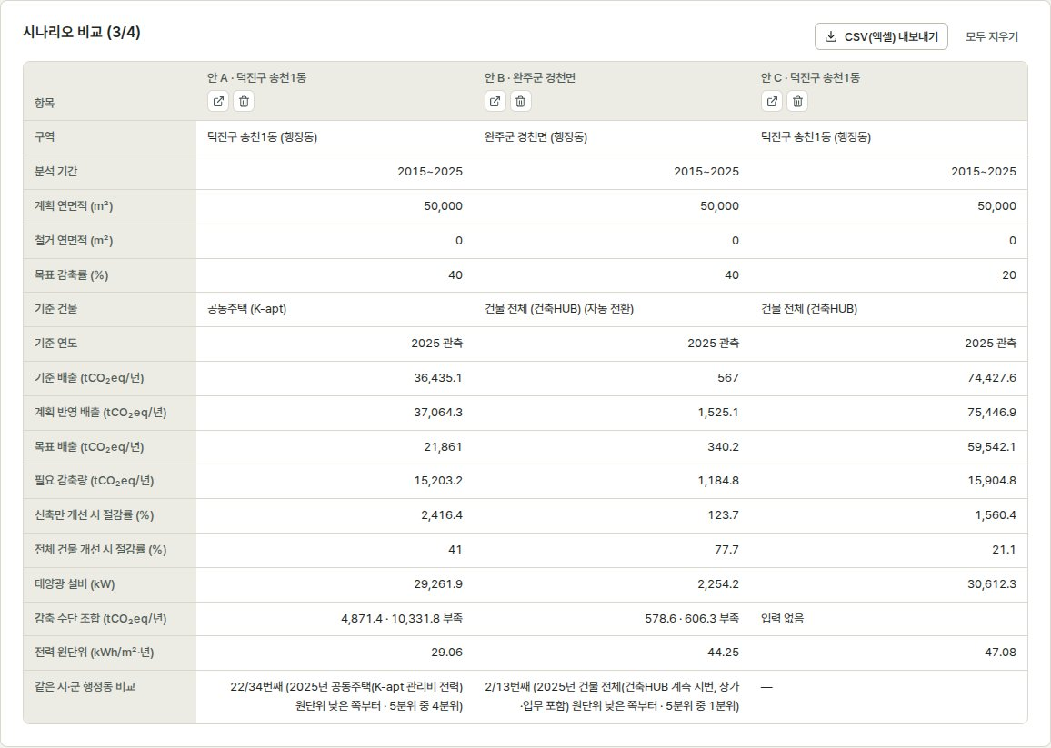
⑤ 시나리오 비교 (최대 4개)
ArcGIS Urban 시나리오 비교 보고서, One Click LCA 대안 4개 비교처럼
저장 순간의 엔진 결과를 그대로 나란히: 기준·배출·필요 감축량·대안·수단 조합·원단위 순위
CSV(엑셀) 내보내기: 한글 깨짐 없게 UTF-8 BOM
링크 아이콘으로 같은 조건을 다시 열어 최신 자료로 재계산
브라우저 저장이라 다른 PC와는 CSV·링크로 공유
수정 후
송천1동 두 안 + 완주 경천면 안
Carbon Urban DSS · 업계 활용 사례와 사용성 개선 · 2026-10-10
13

Slide 14
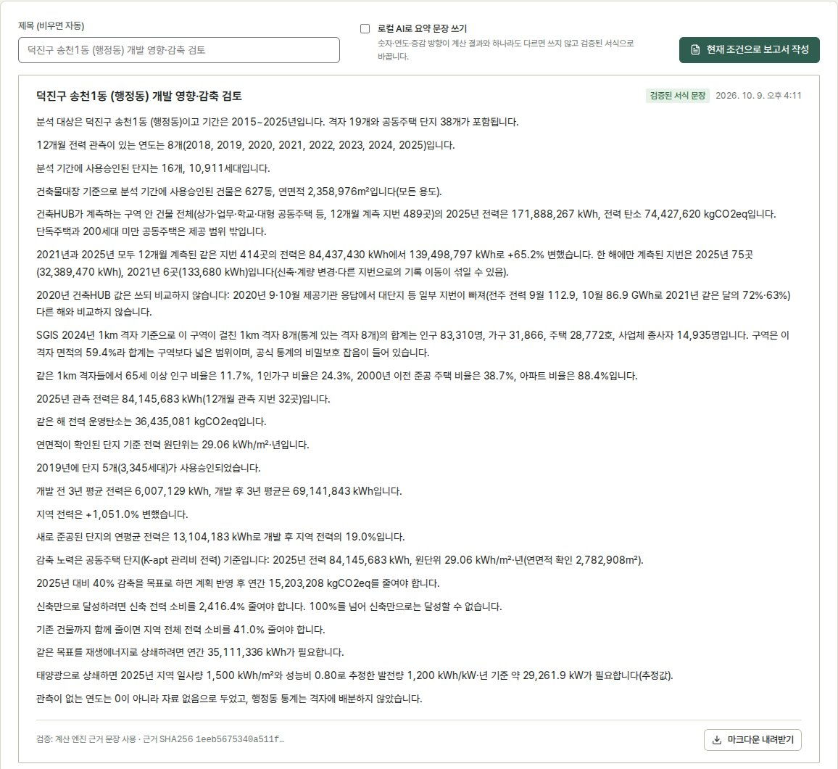
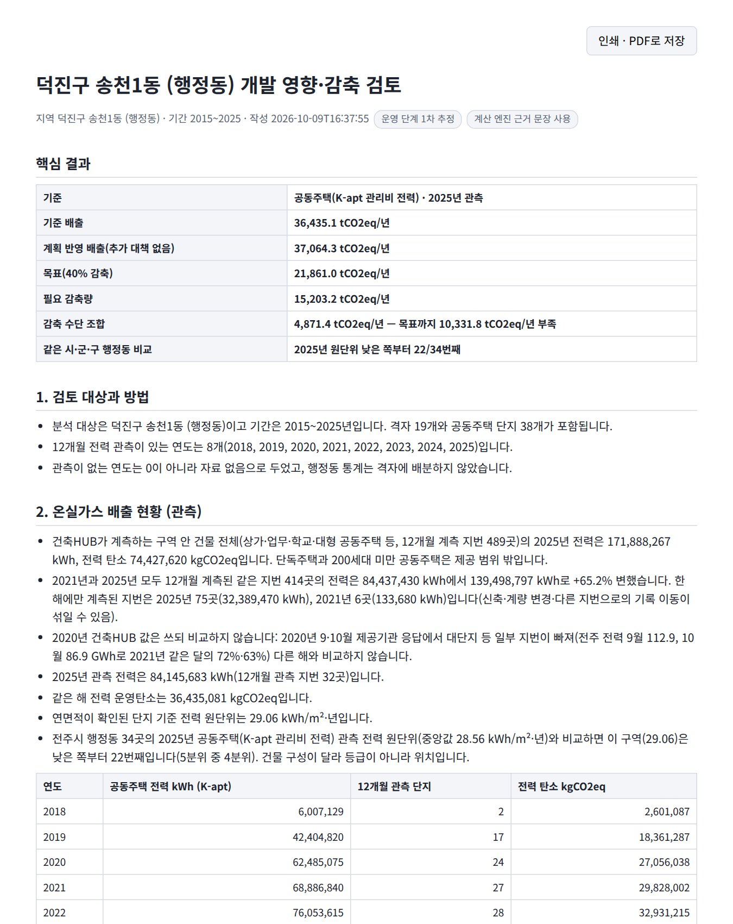
⑥ 인쇄·PDF 보고서
기후변화영향평가서 온실가스 항목 순서로, 근거 문장을 빠짐없이
수정 전
근거 문장 나열 + 마크다운 내려받기
수정 후
핵심 결과 표 → 1 대상·방법 → 2 배출 현황 → … → 7 한계
모든 숫자는 같은 스냅숏의 엔진 값, 문장은 근거 문장 그대로(HTML 이스케이프)
브라우저 인쇄 → PDF 저장, A4 여백·페이지 나눔 규칙
Carbon Urban DSS · 업계 활용 사례와 사용성 개선 · 2026-10-10
14
Notes:
마크다운의 절·표 구성은 그대로 두어 기록된 사례(J14)가 바뀌지 않는다.

Slide 15
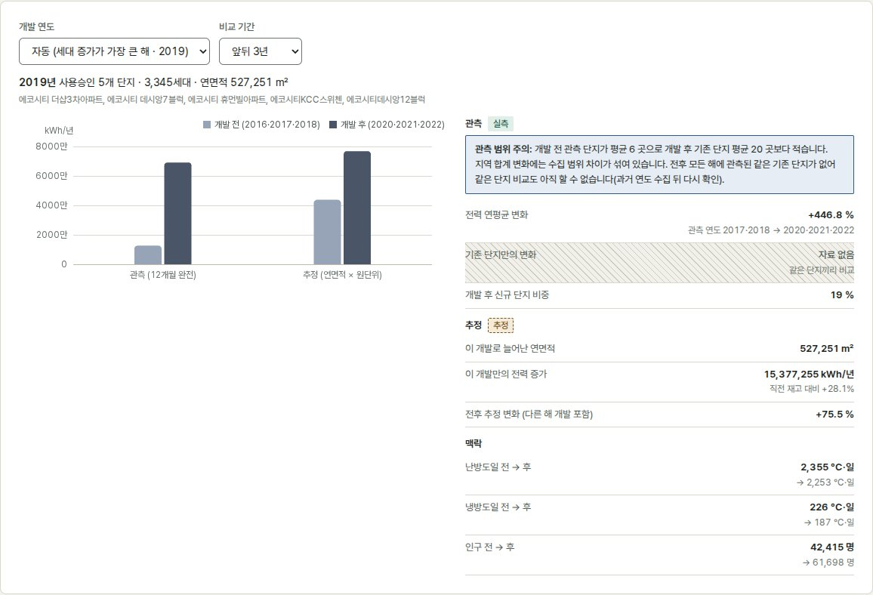
⑦ 보고서 문장 바로잡기
숫자는 맞았지만 읽는 사람이 오해할 문장 — 관측 연도와 관측 범위를 문장에 넣었다
수정 전
수정 후
개발 전 3년 평균 전력은 12,643,759 kWh, 개발 후 3년 평균은 69,141,843 kWh입니다.
지역 전력은 +446.8% 변했습니다.
개발 전 관측 2개 연도(2017, 2018) 평균 전력은 12,643,759 kWh, 개발 후 관측 3개 연도(2020, 2021, 2022) 평균은 69,141,843 kWh입니다.
지역 전력 합계는 +446.8% 변했지만, 개발 전 관측 단지가 평균 6.0곳으로 개발 후 기존 단지 평균 20.0곳보다 적어 이 차이에는 관측 범위 차이가 섞여 있습니다.
사례 J01(송천1동, 같은 DB 04:00). 원인: 2015~2018년 K-apt 과거 자료를 일부 단지만 받음 → 개발 전 평균이 단지 몇 곳의 합
같은 문장이 01:11에는 2018년만 있어 +1,051.0%, 2017년을 더 받은 04:00에는 +446.8% — 수집 범위에 따라 크게 움직임
규칙: 개발 전 관측 단지가 개발 후 기존 단지의 80% 미만이면 "관측 범위 차이가 섞여 있음", 같은 단지 변화를 함께
사례 검증: 문장 규칙 v2 — 이전 규칙으로 기록된 사례 파일은 값만 비교하고 그렇게 적음
Carbon Urban DSS · 업계 활용 사례와 사용성 개선 · 2026-10-10
15

Slide 16
입력 검증과 응답 속도
업무 중 기다림과 틀린 입력을 줄였다
16~96초
0.1초 이하
60/60
연도 범위 변경 (수정 전)
연도 범위 변경 (수정 후)
결과 동일
매번 DB에서 다시 읽음
2015~2025 캐시에서 잘라 씀
잘라 쓴 입력 = 새로 읽은 입력
철거 연면적 검증
실제 응답(부산 강서 격자, 학습 자료 생성 중): "철거 연면적 12,000m²가 기준 건물 규모(약 1,538m², 2025년 기준 부하 ÷ 원단위)보다 큽니다. 철거 면적을 줄이거나 구역을 넓히세요" — 화면은 이 문장을 그대로 보여 주고 계산하지 않음(HTTP 422). 수정 전에는 필요 감축량이 음수(-10,022.8 t)로 나왔음
행정동 비교표는 지역·기간·기준별로 5분 캐시(첫 계산 후 약 2초)
인쇄용 보고서는 저장된 스냅숏에서 만들므로 자료가 바뀌어도 그 보고서는 그대로
Carbon Urban DSS · 업계 활용 사례와 사용성 개선 · 2026-10-10
16

Slide 17
숫자가 맞는지: 독립 대조와 회귀 검증
모의 테스트와 실데이터 검증을 구분해 적었다
검증 | 방법 | 결과
보고서 숫자 독립 대조 (실데이터) | 전주·완주 행정동 6곳×기준 2 + 기준 격자 2 + 격자 보고서: PostGIS로 격자 소속·단지, SQL로 K-apt·건축HUB 12개월 합, 감축 산식 재계산 | 15/15 일치 (계수 0.433)
사례 25개 (실데이터, 같은 DB) | 이전 코드(e0b4c51)와 새 코드로 같은 DB에서 계산 | 값 25/25 동일 · 근거 문장 21/25 동일(J01·J02·J04·J14는 규칙 2 문장만)
연도 부분집합 (실데이터) | 2020~2025·2025·2018~2024를 새로 읽은 입력 vs 잘라 쓴 입력 | 60/60 동일
백엔드 단위 테스트 (모의) | pytest: 자동 전환·수단 조합·철거 검증·행정동 비교·인쇄 보고서·문장 규칙 | 317 통과 (기존 스텁 실패 28 동일)
프런트 테스트 + 빌드 (모의) | Vitest: 요약 막대·수단 조합·저장·CSV·링크 mx | 154 통과 · 빌드 성공
화면 (실데이터) | PC 앱 실제 캡처, 촬영이 만든 보고서 행은 id로 삭제 | 수정 전 10장 · 수정 후 17장, 화면 오류 0, 촬영 보고서 행 삭제
Carbon Urban DSS · 업계 활용 사례와 사용성 개선 · 2026-10-10
17

Slide 18
로컬 LLM: 여러 지역으로 다시 학습 (v3)
요약 문장만 쓰고, 숫자·연도·증감 방향이 근거와 하나라도 다르면 앱이 버리고 검증된 서식으로 바꾼다
 | v2 (이전) | v3 (이번)
학습 지역 | 전주 | 전주·완주·수원·서울 강동·부산 강서·세종
학습 / 평가 예시 | 303 / 48 | 982 / 192
새 문장 규칙 | — | 기준 자동 전환·관측 범위 주의·같은 단지 변화
평가 (같은 48개 표본, 6개 지역) | 48/48 통과 · 중앙 40초 | 48/48 통과 · 중앙 39초
앱 요약 모델 | carbon-area-narrator-v2 | carbon-area-narrator-v3 (10/10 적용)
QLoRA (Qwen2.5-1.5B, RTX 2060 6GB, 4-bit) 1.83 epoch · 114스텝 · 5시간 11분, 평가 손실 0.0054 → 병합 → GGUF q8_0 → Ollama 등록
바꾸는 조건: 같은 평가 표본에서 통과율 v2 이상, 오류 수 v2 이하, 중앙 응답 150초 이하 → 충족해 10/10 앱에 적용
이 표본에서는 v2도 48/48이라 통과율 차이는 없음 (v3는 나빠지지 않고 조금 빠름). 문장 품질은 이 평가가 재지 않음
어느 모델이든 게시된 보고서의 숫자 오류는 설계상 0 (불합격 문장은 쓰지 않음)
Carbon Urban DSS · 업계 활용 사례와 사용성 개선 · 2026-10-10
18

Slide 19
한계와 다음 단계
하지 않은 것과 근거가 부족한 것을 그대로 적는다
비용·회수기간 (그린리모델링 컨설팅의 핵심 결과물)
  전기요금·공사비 단가 근거가 없어 계산하지 않음 → 단가 자료 확보 후 수단 조합에 추가
가스 탄소
  감축 노력·수단 조합은 전력만. 건축HUB 가스 kWh 환산 기준 문의 중(외부 자료 요청 3번)
행정동 비교는 위치이지 등급이 아님
  용도·연식 보정 없음. 서울 등급·ENERGY STAR처럼 쓰려면 용도별 원단위 기준이 필요
건축HUB 범위
  단독주택·200세대 미만 공동주택 미제공 → 면 지역 총량은 작게 나옴
시나리오 저장
  브라우저 저장(다른 PC 공유는 CSV·링크). 팀 공유 저장은 다음 단계
전북 다른 시·군
  전주·완주 외 전북 시·군은 기본 자료만 — 지역 준비 후 같은 점검을 반복
Carbon Urban DSS · 업계 활용 사례와 사용성 개선 · 2026-10-10
19

Slide 20
출처 (조회 2026-10-10)
제도 내용은 공개 자료 요약이며 법적 해석이 아닙니다
기후변화영향평가 고시안: 법무법인 세종 뉴스레터 shinkim.com/kor/media/newsletter/1871
도시·군기본계획수립지침 개정: smarttoday.co.kr/ko-kr/articles/22182
탄소공간지도 운영(2023-06-30): newsis.com NISX20230628_0002356224, discoverynews.kr 1028725, dailian.co.kr 1154189
서울 건물에너지 신고·등급제: news.seoul.go.kr/env/archives/563115 · 에너지다소비건물: news.seoul.go.kr/env/eco/eco-building/energy-building
건물에너지 데이터 통합관리 설명회(딥뷰·I-BED): kharn.kr article 29132 · 정보체계 민간 개방: smarttoday.co.kr 23488
ZEB 민간 의무화: sankun.com/blog/detail/837 · 그린리모델링 컨설팅: kharn.kr 30978 · 공공 261동: newsseoul.co.kr 1065568824606918
ArcGIS Urban: esri.com arcgis-blog (compare scenarios in Excel), esri.com arcgis-urban 3d-scenario-modeling
Autodesk Forma Carbon Insights: autodesk.com/products/insight/overview · One Click LCA CD3D: oneclicklca.com carbon-designer-3d-guide
ENERGY STAR score: energystar.gov/ENERGYSTARscore, score-criteria · CityBES: bies.lbl.gov/urban-science/tools
umi: web.mit.edu/SustainableDesignLab/projects/umi · City Energy Analyst: pypi.org/project/cityenergyanalyst
Google EIE: sustainability.google/stories/environmental-insights-explorer · LL97 계산기: bdcnetwork.com 55297088
Carbon Urban DSS · 업계 활용 사례와 사용성 개선 · 2026-10-10
20

